Slide 1
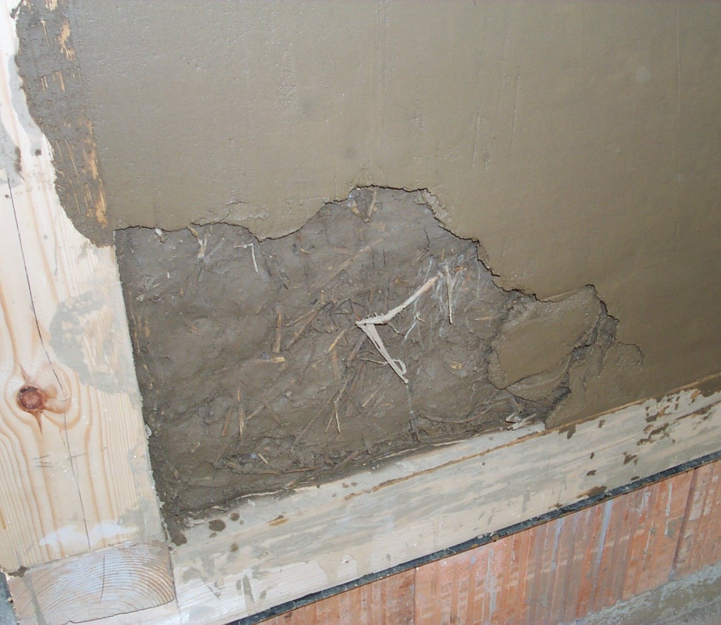
Materialkunde: Nachhaltigkeit von Mörtelarten
Erstellt von: Andreas Schulz
Cottbus, 2025
Lizenz: CC BY-NC 4.0 (keine kommerzielle Nutzung, Bearbeitung erlaubt, Autor*in nennen)
© U.Dziumbla

Slide 2
Ziele/Ablauf der Präsentation
Häufigste verwendete Mörtelarten
Vorteile / Nachteile
Material / Herstellung
Eigenschaften
Rücklauf / Recycling
Nachhaltigkeit

Slide 3
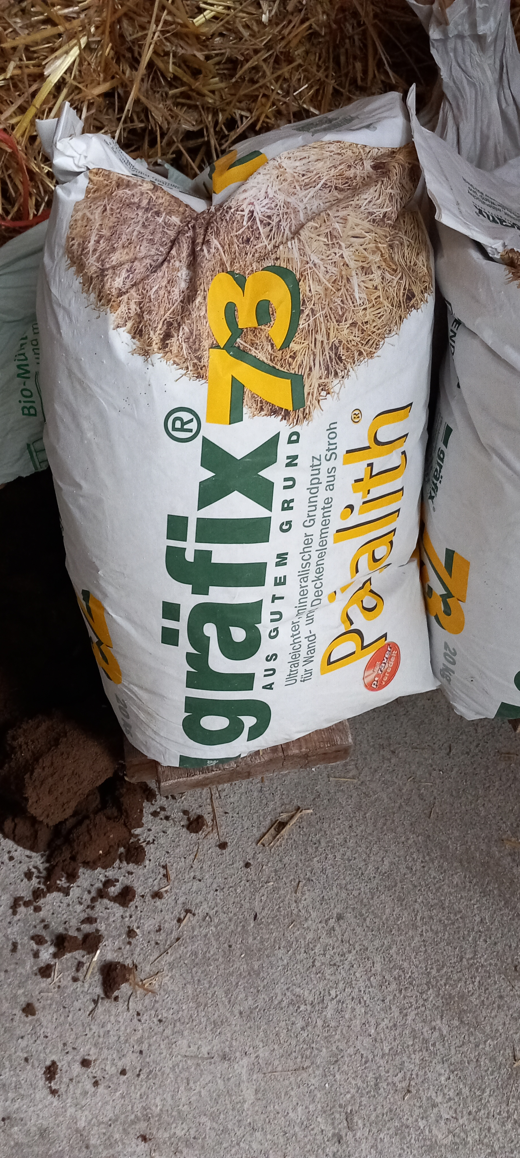
Ausgewählte Mörtelarten
Normalmörtel
Leichtmörtel
Dünnbettmörtel
Vormauermörtel
Zementmörtel
Kunstharzmörtel
Schamottemörtel
Putzmörtel
Estrichmörtel
Trasskalkmörtel
Lehmmörtel
© A.Schulz

Slide 4
Materialkunde
Mörtel / Mörtelarten
Notes:
https://www.energie-experten.org/bauen-und-sanieren/baustoffe Einteilung und Überblick der wichtigsten Baustoffe

Slide 5
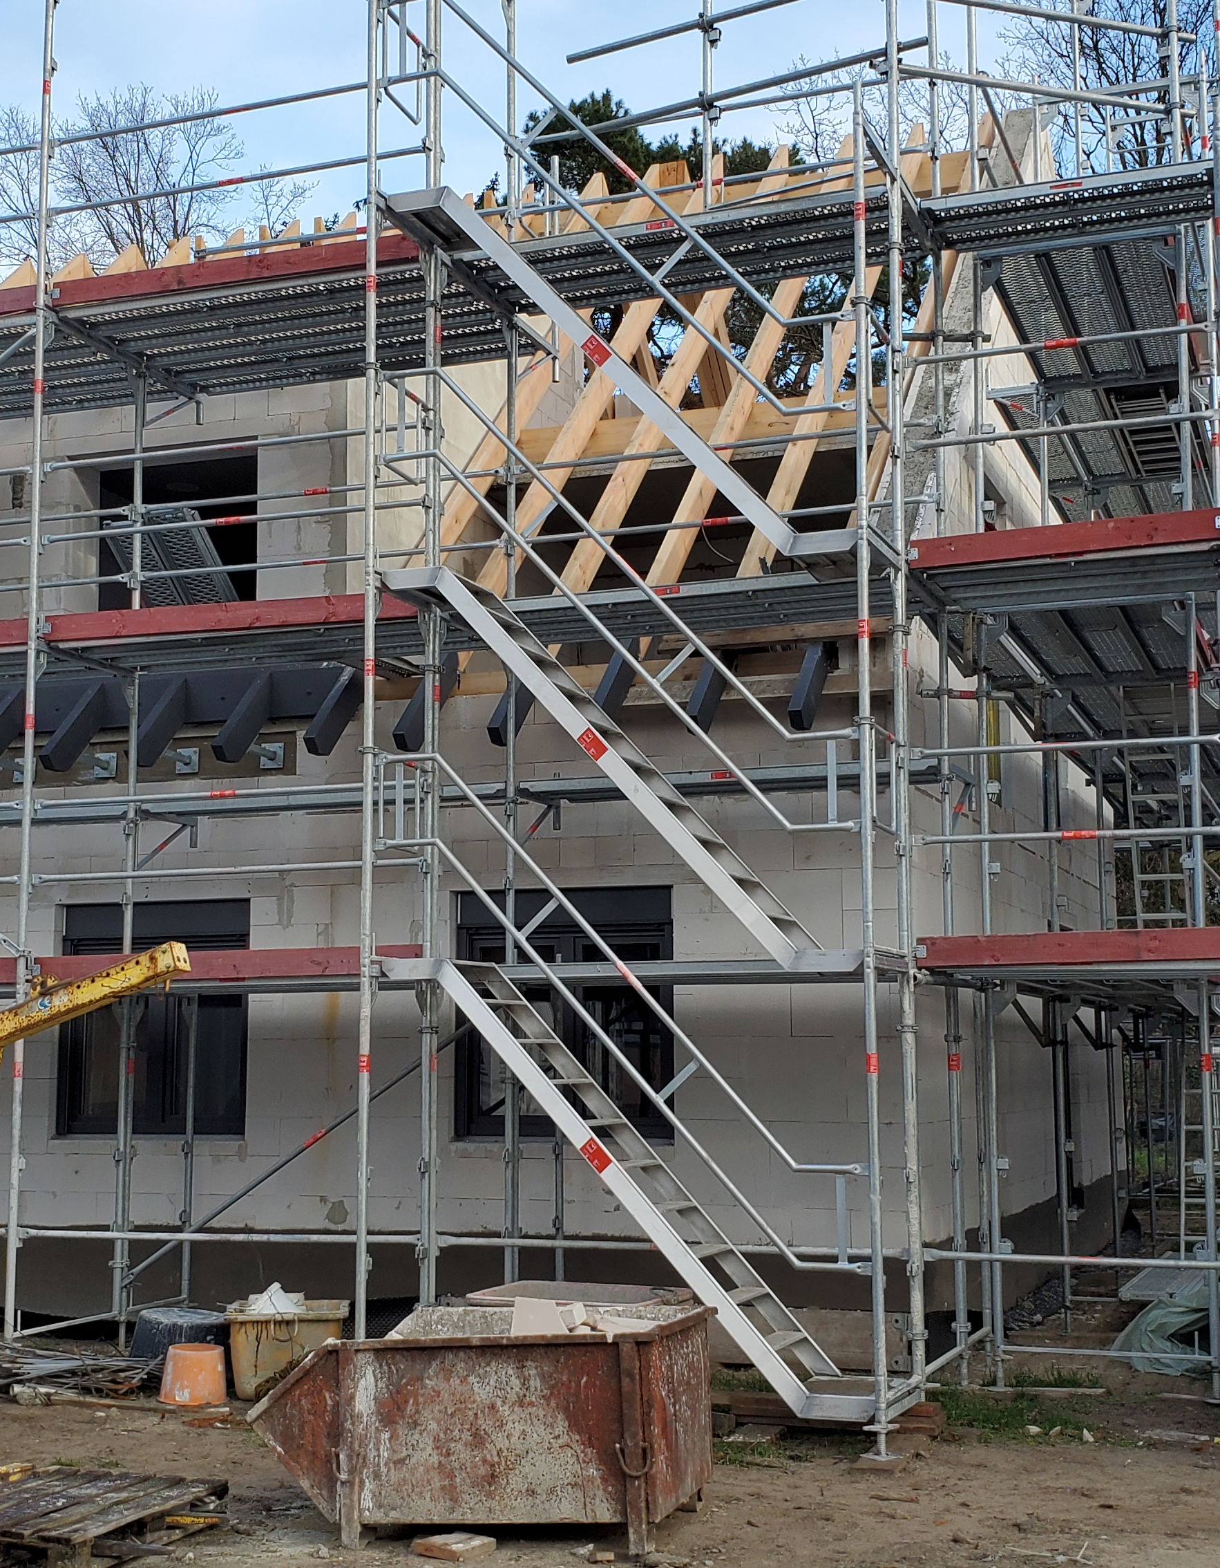
Mörtel = Mörtel?
Produktauswahl
  Neubau oder Sanierung
  Feuchtigkeit
  Salze im Mauerwerk
  Horizontalabdichtung notwendig?
  Schimmelpilzsanierung
  Beschaffenheit der gemauerten Wände
  Zuschlagstoffe
  Lehmmörtel oder Kalkmörtel
  Mechanische Beanspruchung
Putze sind das am häufigsten verwendete Oberflächenmaterial an der Fassade.
© U.Dziumbla
Notes:
Grundlagen Ausführung und Wirkung von Putzen in der Mauerwerkssanierung – Bauhandwerk https://www.bauhandwerk.de/artikel/bhw_Grundlagen_Ausfuehrung_und_Wirkung_von_Putzen_in_der_Mauerwerkssanierung-47243.html
https://www.energie-fachberater.de/fassade/fassadensanierung/putze-farben/putze-von-a-bis-z-optische-vielfalt-an-der-fassade.php Putze von A bis Z: Optische Vielfalt an der Fassade - ENERGIE-FACHBERATER

Slide 6
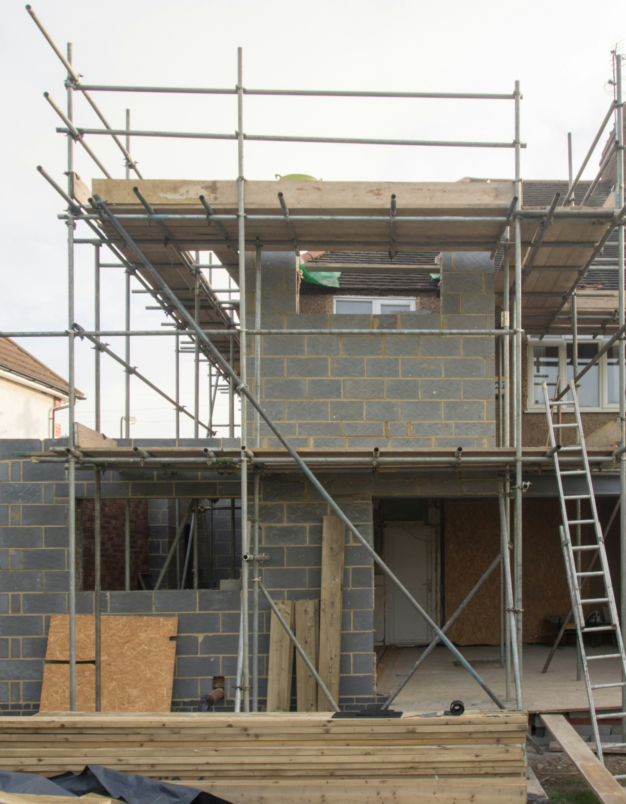
Einsatzgebiete von Mörtelarten
Altbau: Kalk- oder Trasskalkmörtel
Naturstein: schwach hydraulische oder Trasskalkmörtel
Neubau: Zement- oder Zementkalkmörtel
Innenräume & Ökobau: Lehm- oder Kalkmörtel
© Unsplash, Brett Jordan

Slide 7
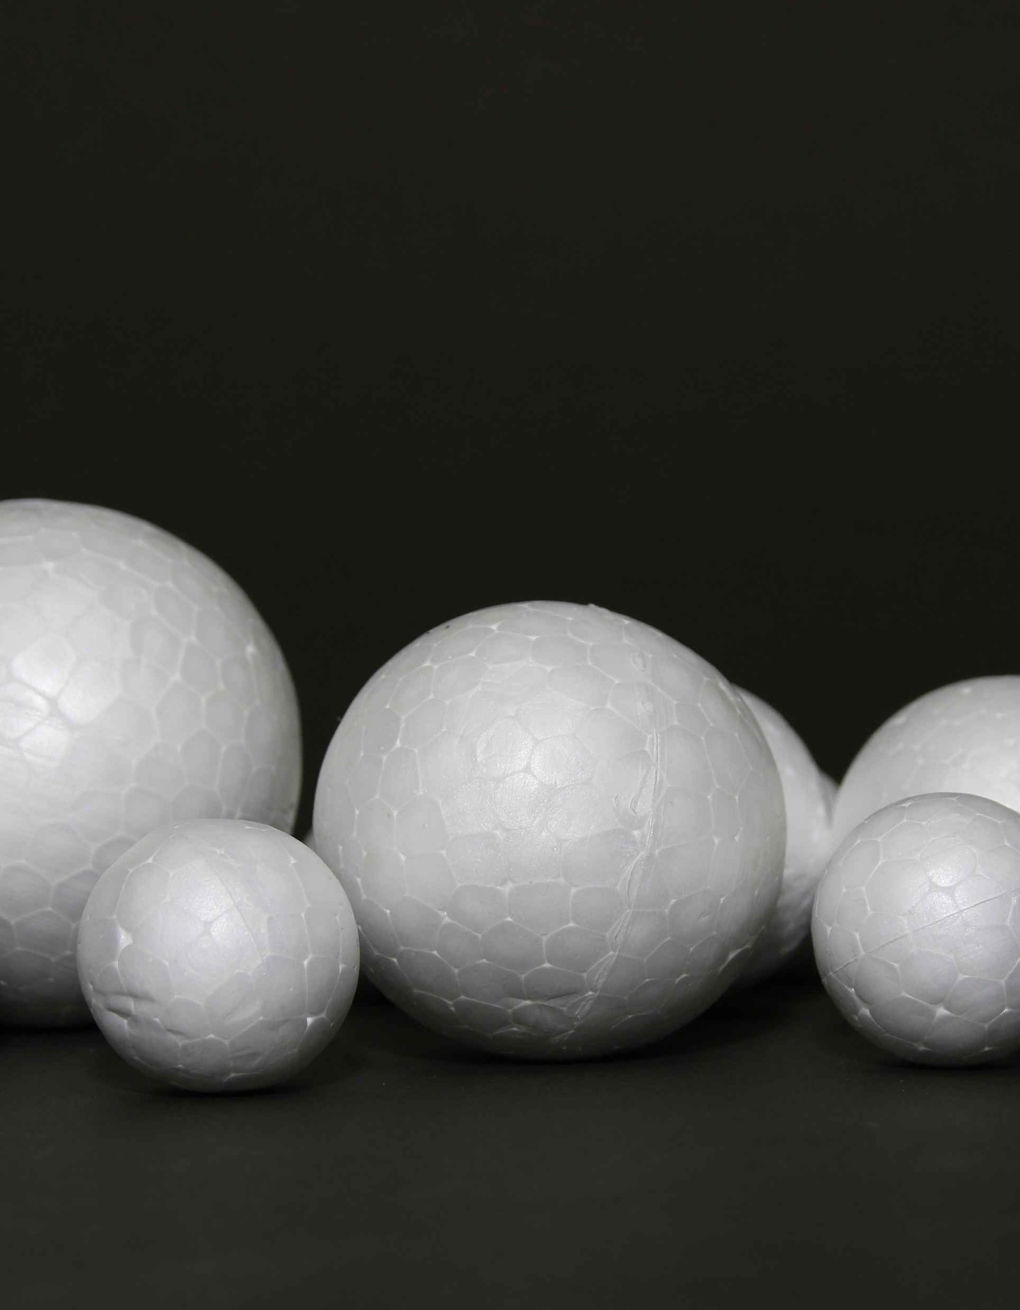
Zuschlagstoffe bei Mörtel
Folgende Zuschlagstoffe kommen häufig im Mörtel vor:
  mineralische Zuschläge
  (Splitt, Sand, Quarzsand, Blähton, Kies, Perlite, Glas, gemahlen, Kalkstein)
  organische Zuschläge
  (Häcksel, Stroh, Kork, Glasfaser, Glasmehl)
  Additive bzw. andere Zusatzmittel (Kunststoffgranulat, Styropor…)
© Unsplash, Umut Ozdemir

Slide 8
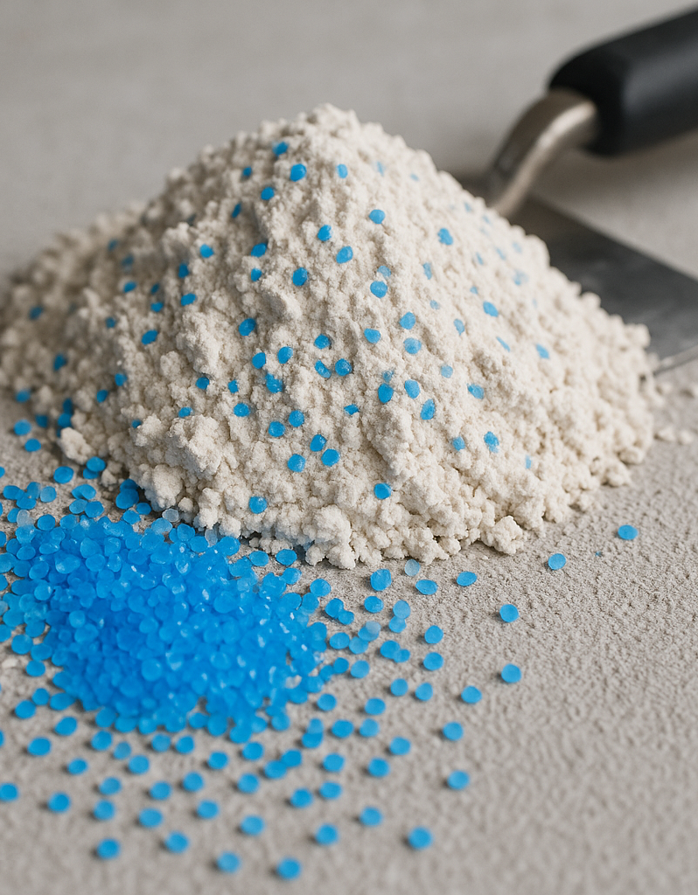
Was sind Kunststoffgranulate?
Kunststoffgranulat
  Rieselfähig- ein Schüttgut wie Sand oder Kies
  einfach zu transportieren
  häufig auch als Kunststoffpellets bezeichnet (also zerkleinerter Plastikabfall)
  auch als Schmelzgranulate für Endanwender
Zuschlagstoffe für einige Putze
© KI generiert

Slide 9
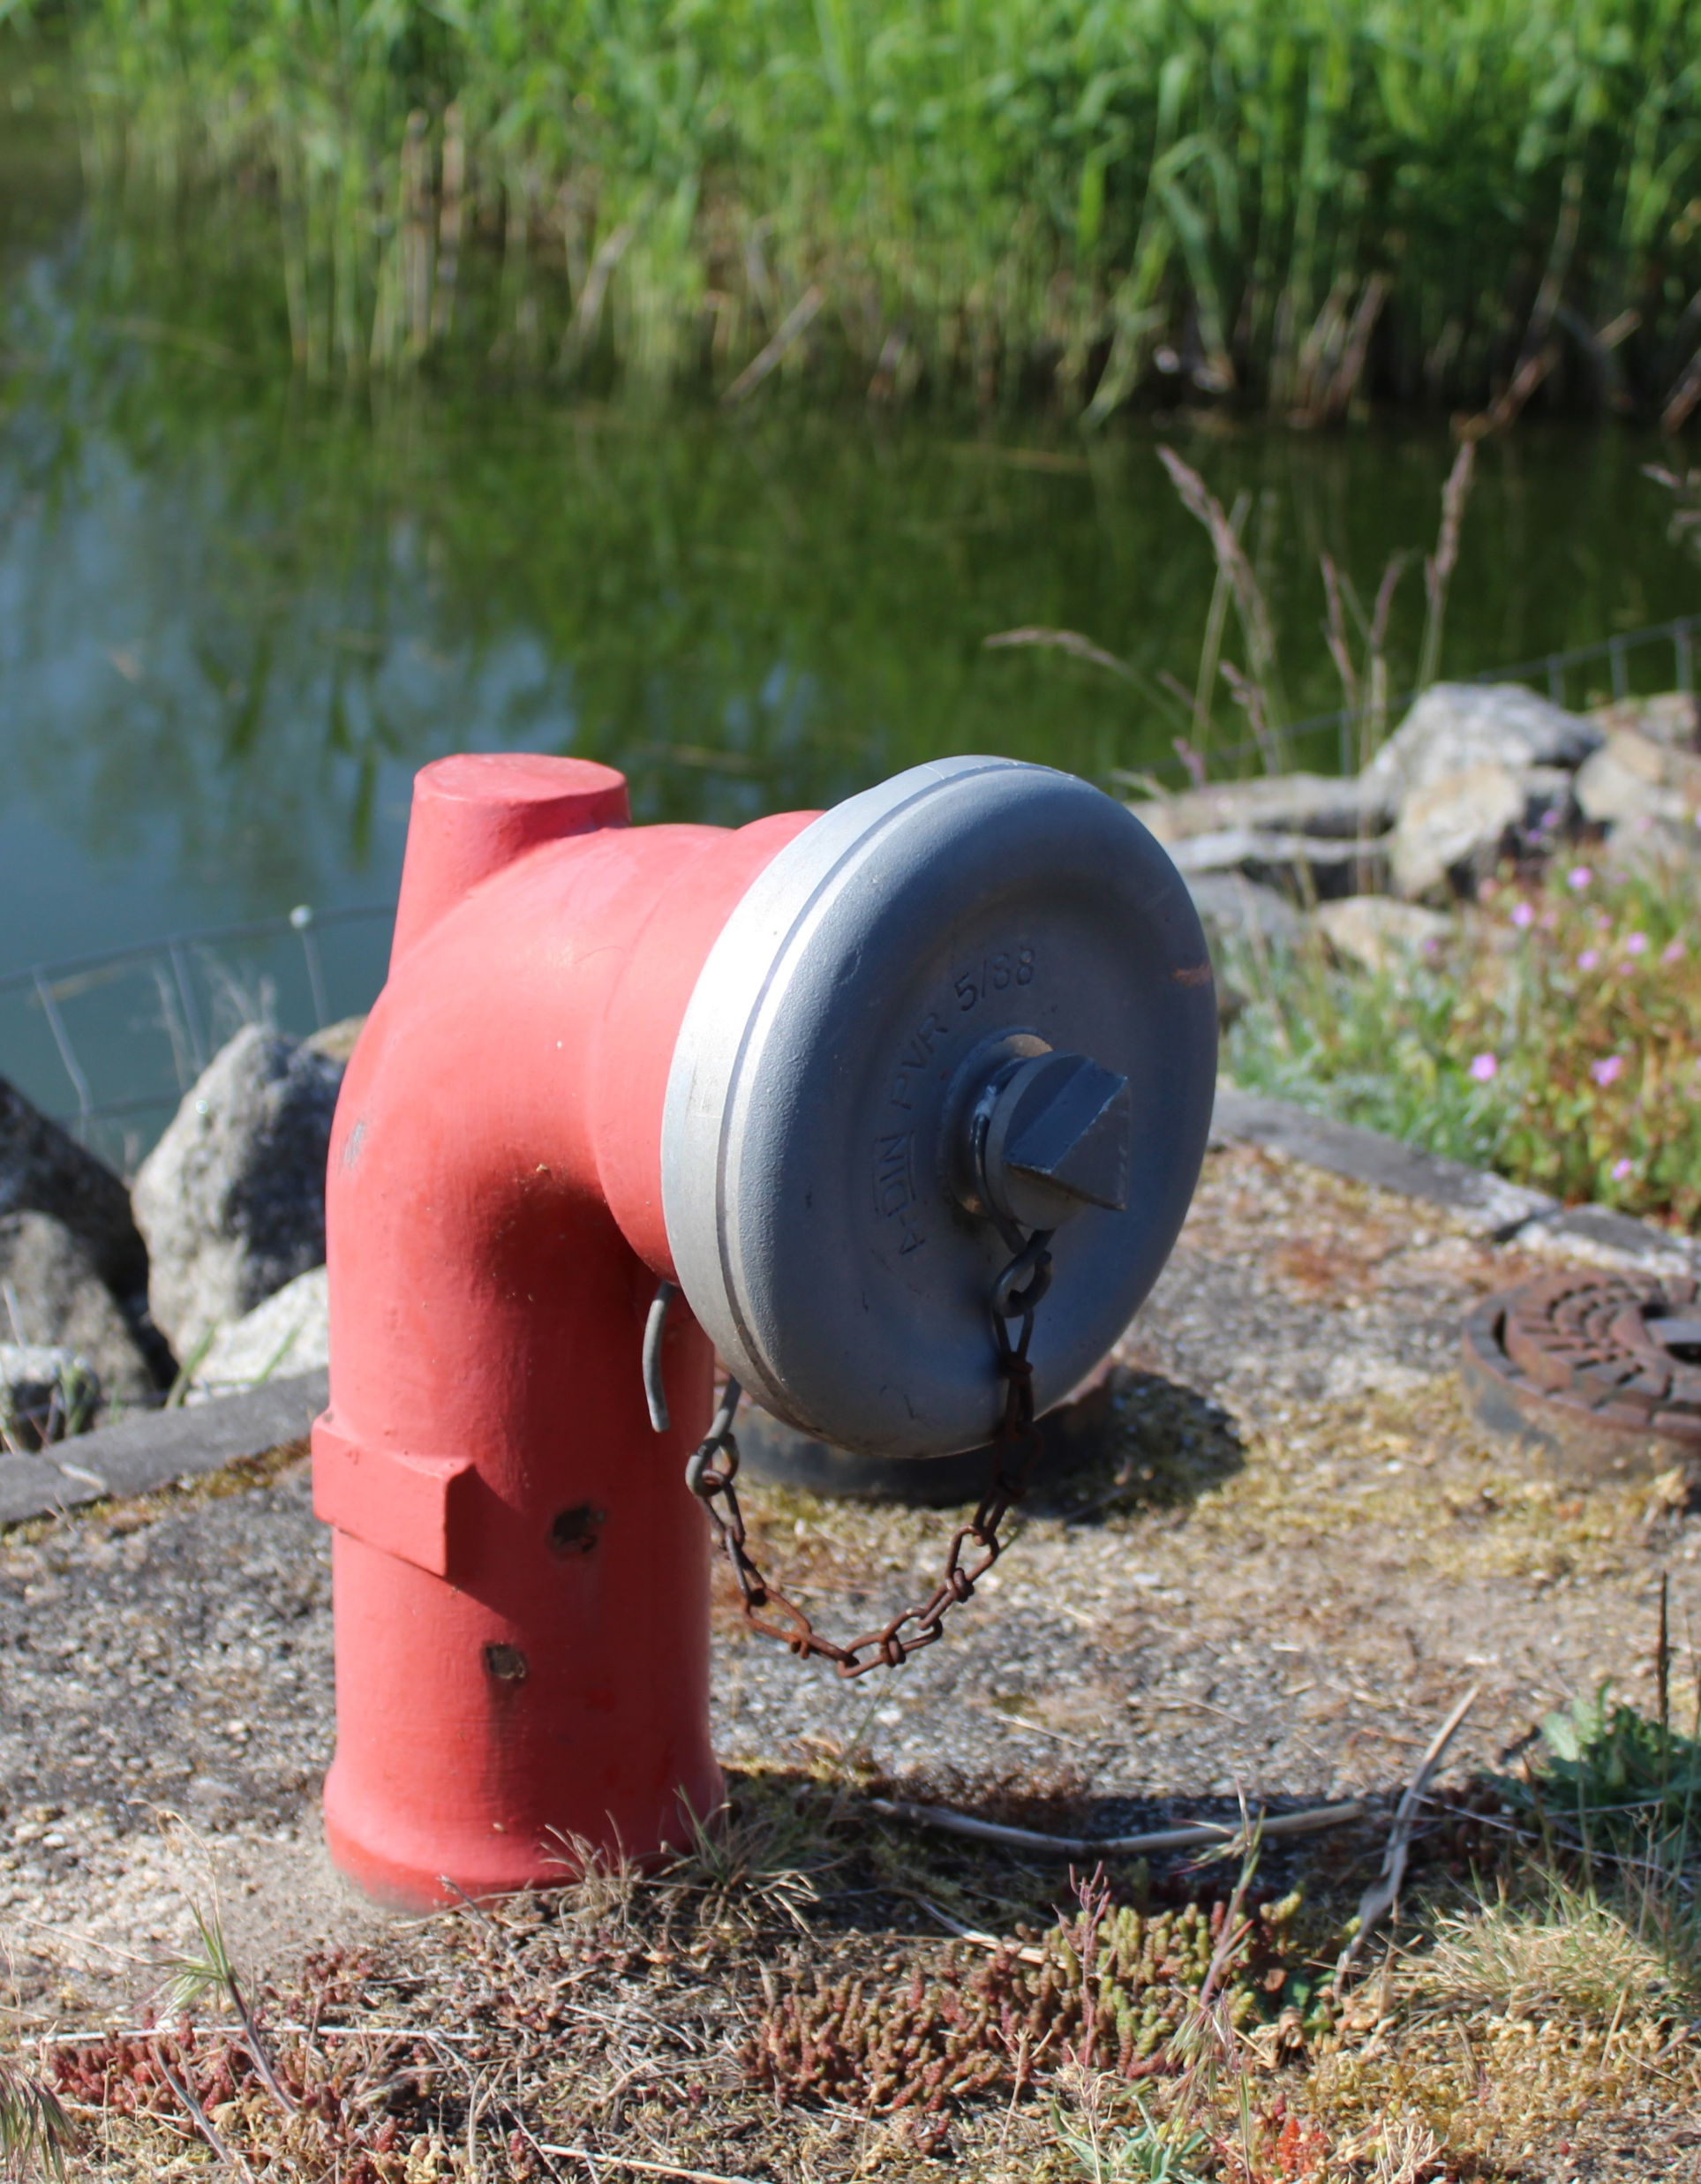
Umwelteinfluss des Plastikabfalls
Kunststoffgranulat
  entweicht leicht der Produktions- und Verarbeitungskette
  in Gewässer und stellt einen großen Anteil des Mikroplastik- bzw. Plastikmülls in Meeren, Seen und Flüssen dar.
  häufig im Verdauungstrakt von Seevögeln und Meerestieren sowie bei Menschen
  Bei Wärme dampft der Weichmacher aus dem Putz
Ausspülungen!
  bei der Verarbeitung von Mörtel
  bei der Reinigung der Werkzeuge und Maschinen
© U.Dziumbla

Slide 10
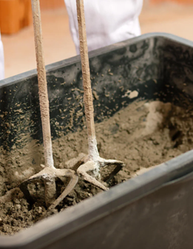
Normalmörtel
Herstellung:
  Bindemittel, Gesteinskörnung, Zusatzstoffe sowie Betonzusatzmittel
  Ist abhängig von der Druck- und Haftfestigkeit
  Trockenrohdichte ist mind. 1.5 kg/dm³
  Beeinflusst die Standfestigkeit von Gebäuden
Nachhaltigkeit
+ Kalk - natürlicher Rohstoff
+ regionale Bezugsmöglichkeiten
Rohstoffabbau eingriff in die Umwelt
© Xella Deutschland GmbH
Notes:
https://easy-schule.de/kalk/#kalk-definition Kalk – Definition & Zusammenfassung | Easy Schule
https://www.kalk.de/wissensportal/pressemitteilungen/2022/kalk-die-nachhaltige-lebensgrundlage Kalk – Die nachhaltige Lebensgrundlage

Slide 11
Normalmörtel
Vorteile
Hohe Tragfähigkeit
Hohe Druckfestigkeit
Einfach zu verarbeiten und zu Reinigen
Hohe Wärmeleitfähigkeit
Gute Haftung
Hohe Standfestigkeit dadurch lange Lebensdauer der Gebäude
Kann als Bestandteil im mineralischen Bauschutt recycelt werden
Nachteile
geringe Wärmedämmung
Dadurch eine schlechtere Energieeffizienz
Rissanfällig bei zu wenig Trocknung
Eingeschränkte Verwendung bei Bauten mit hoher Wärmedämmung
Kann bei Nässe und Frost empfindlich sein, was die Langlebigkeit der Konstruktion schadet

Slide 12
Leichtmörtel
Vorteile
geringe Trockenrohdichte weniger als 1,5 kg/dm³ durch Zuschläge von Bims, Blähton oder Perlite
Besonders geeignet für hochwärmedämmende Mauersteine
Verbesserte Wärmedämmung
Hohe Druckfestigkeit
Leichte Anwendung und Verarbeitung
Hohe Maßgenauigkeit durch Dünnbettverfahren
Vollständig recycelbar
https://jasto.de/app/uploads/2021/02/Recycling-von-Leichtbetonresten-bei-JASTO.pdf
Nachhaltigkeit
+ Kalk - natürlicher Rohstoff
+ regionale Bezugsmöglichkeiten
Rohstoffabbau eingriff in die Umwelt

Slide 13
Leichtmörtel
Nachteile
Geringere Festigkeit durch die Zuschläge
Geringere Wärmeleitfähigkeit dadurch
Höherer Energieverbrauch
Kann ein ungünstiges Verformungsverhalten aufweisen
Fugenbereich bleibt eine Schwachstelle bei hochdämmendem Mauerwerk
Energiefaktor beim recyceln ist hoch

Slide 14
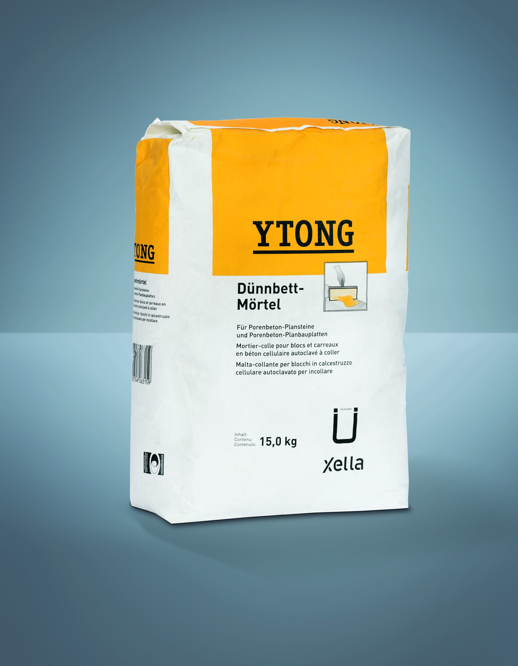
Dünnbettmörtel
Vorteile
Geringe Auftragsmenge ermöglicht extrem dünne Fugen, das größte Korn misst max.1mm dünne Fugen
Hohe Druckfestigkeit des Mauerwerks durch dünne Fugen
Minimierung von Wärmebrücken
Kostenminimierung durch Materialeinsparung
Nachhaltigkeit
+ Kalk - natürlicher Rohstoff
+ regionale Bezugsmöglichkeiten
Rohstoffabbau eingriff in die Umwelt
© Xella Deutschland GmbH

Slide 15
Dünnbettmörtel
Nachteile
Bildung von Wärmebrücken
Hohe Präzision erforderlich, schlecht korrigierbar
Steine können nicht in der Höhe angepasst werden durch den dünnlagigen Mörtel
Möglichst passgenaue Steine verarbeiten
Entsorgung über Bauschutt auf Grund der dünnen Lage nicht trennbar
© Xella Deutschland GmbH

Slide 16
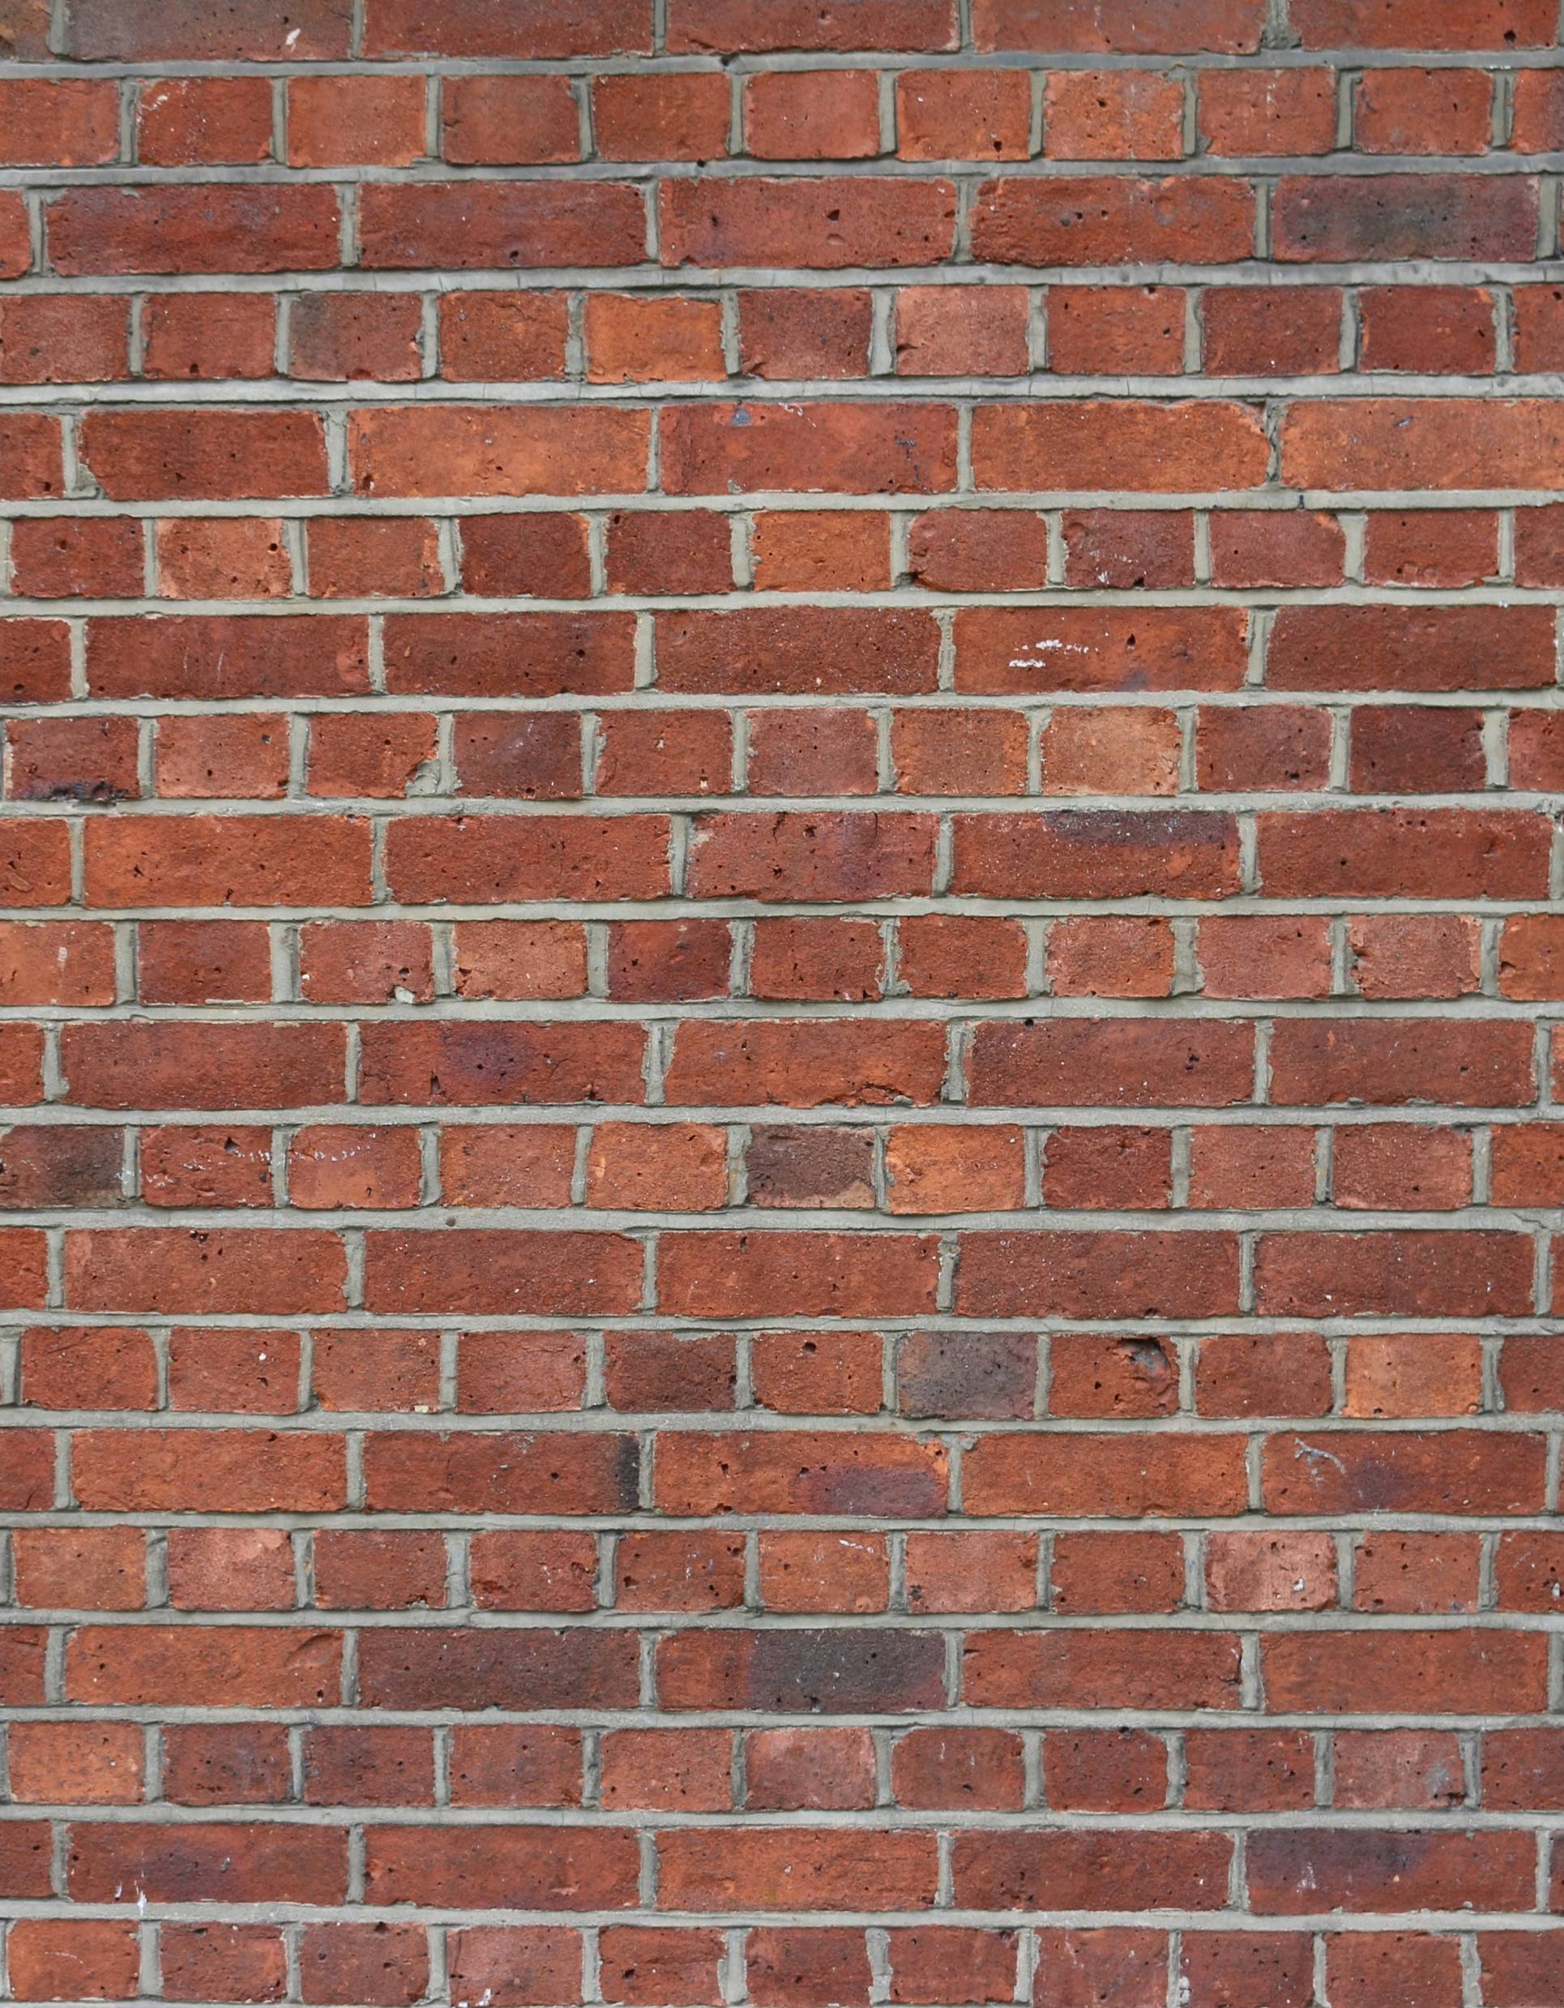
Vormauermörtel
Vorteile
für Sichtmauerwerke zum verfugen
Witterungsbeständig, Frostfest
Beständig gegen Schlagregen
Innen und Außen
Atmungsaktiv
Farbige Optionen sind möglich
Schützt das eigentliche Mauerwerk
Schützt die Fassade weil sie nicht alle paar Jahre gestrichen werden muss und Plastikzusätze nicht in die Umwelt verdunsten
© Unsplash, Gareth David

Slide 17
Vormauermörtel
Nachteile
Fugen können rissig werden wenn die Steine das Wasser zu schnell entziehen
Es können Fugenabrisse bei zu langsamen trocknen vorkommen
Ist nicht immer Witterungsbeständig
Bei falscher Wahl von Steinen und Mörtel kann es zu optischen Mängeln kommen
Nachhaltigkeit
+ Kalk - natürlicher Rohstoff
+ regionale Bezugsmöglichkeiten
Rohstoffabbau eingriff in die Umwelt

Slide 18
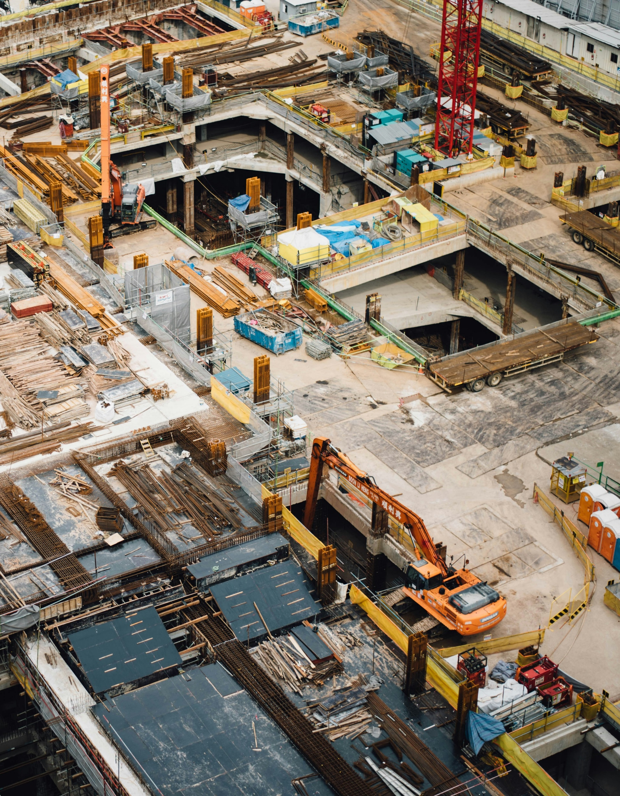
Bedeutung des nachhaltigen Tiefbaus
Verringerung des Energieverbrauchs und der Treibhausgase
Einsatz von Recyclingmaterialien und biobasierte Baustoffe z.B. Recycling-Beton
Einsatz von Energieeffizienten Maschinen
Mörtel im Tiefbau sollte auf Zementbasis mit einem Zusatz für Wasserunzulässigkeit sein
© Unsplash, Chuttersnap

Slide 19
Mörtelarten
Speziell im Tiefbau
Notes:
Eigene Erfahrungen der TN erfragen

Slide 20
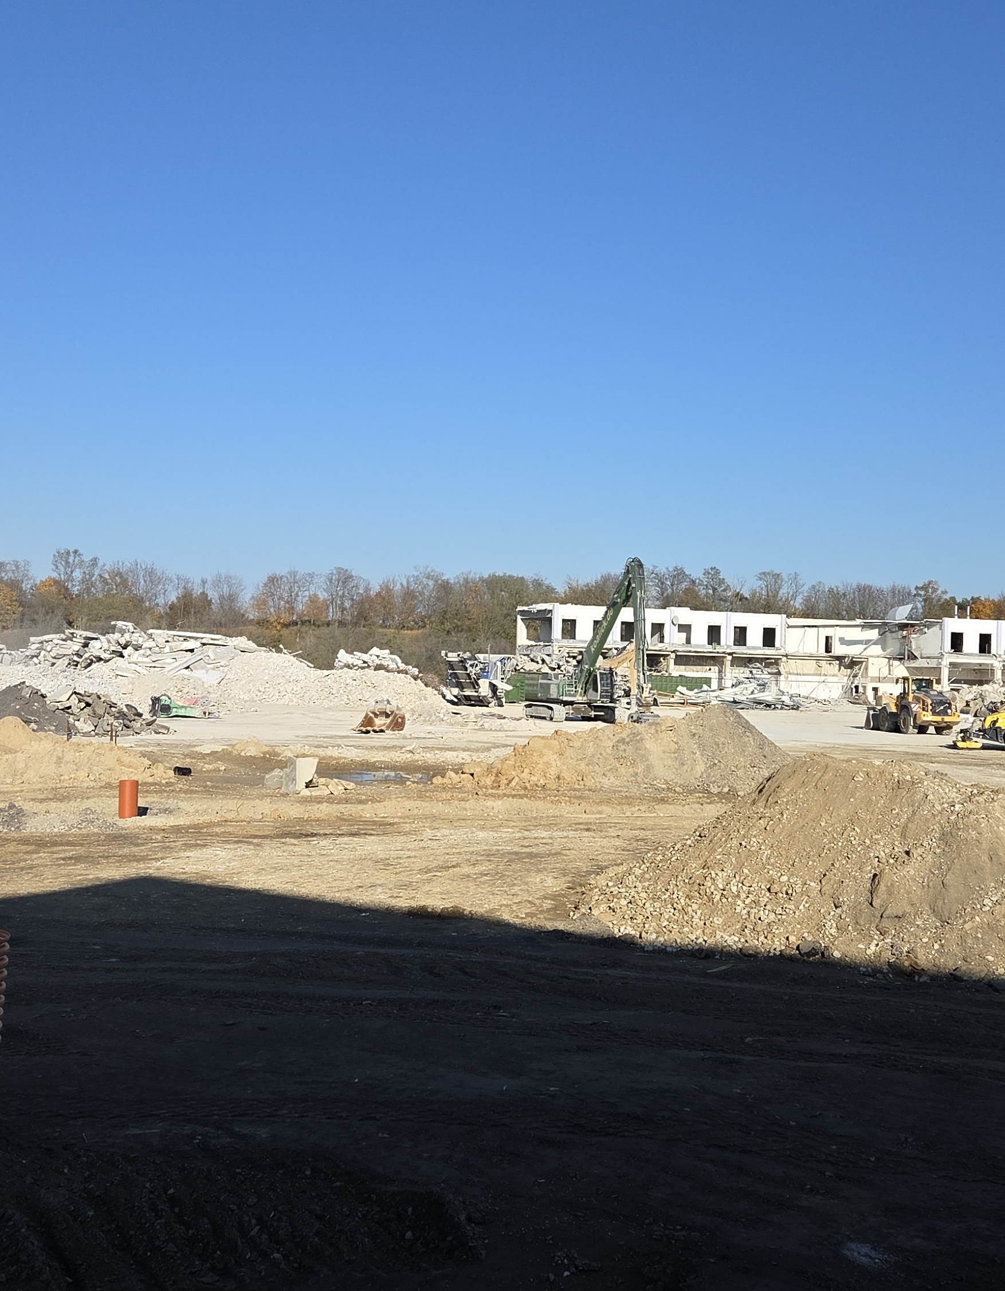
Zementmörtel (Der Klassiker)
Besteht hauptsächlich aus Sand, Wasser und Zement. Er ist der Allrounder auf fast jeder Baustelle.
Vorteile: Sehr fest, wasserbeständig und günstig.
Nachteile: Kann spröde werden und reißen; verträgt keine starken Säuren.
Nachhaltigkeit: Eher schlecht. Die Herstellung von Zement verbraucht sehr viel Energie und setzt große Mengen CO2 frei.
© U.Dziumbla

Slide 21
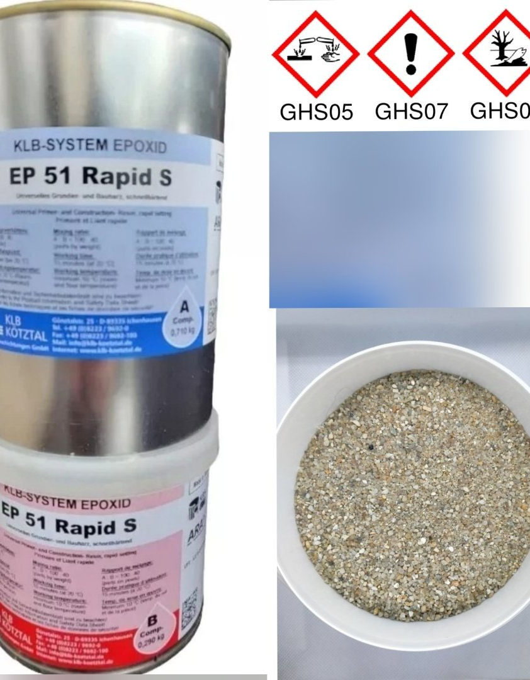
Kunstharzmörtel (Der Spezialist)
Zement? ein Harz (z. B. Epoxidharz) als Kleber verwendet.
Vorteile: Klebt sehr gut, ist chemisch resistent (gut für Abwasserrohre) und härtet sehr schnell aus.
Nachteile: Sehr teuer und in der Verarbeitung kompliziert (Dämpfe!).
Nachhaltigkeit: Schlecht. Er basiert auf Erdöl und ist nach dem Aushärten kaum recycelbar (Sondermüll-Problematik).

Slide 22
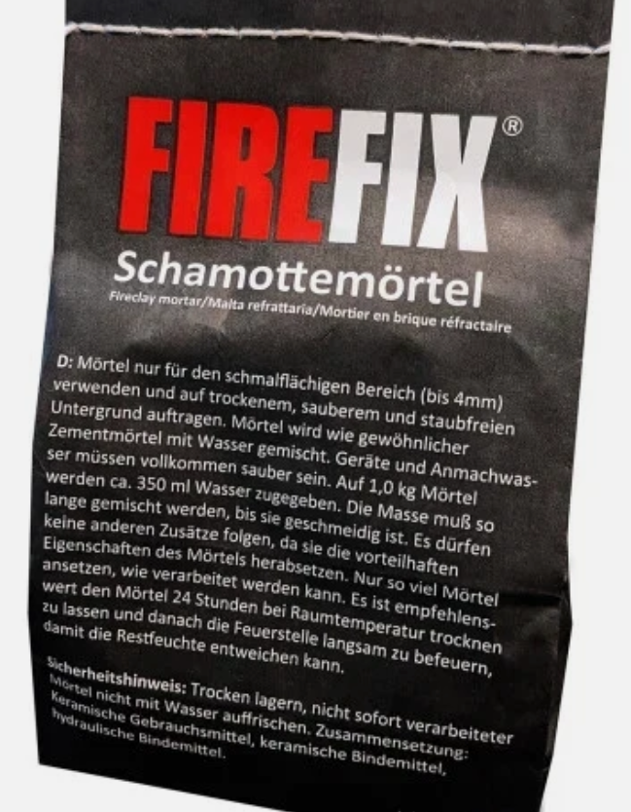
Schamottemörtel / Spezialmörtel (für Hitze & Chemie)
Wird eingesetzt, wo normale Mörtel versagen, zum Beispiel bei hohen Temperaturen oder in der Industrie.
Vorteile: Hält Hitze und Säuren stand.
Nachteile: Teuer und nur für spezielle Einsatzzwecke gedacht.
Nachhaltigkeit: Mittel. Die Gewinnung der Rohstoffe ist aufwendig, aber die Langlebigkeit reduziert den Bedarf an Reparaturen.
© FireFix
Notes:
Was ist Schamottemörtel? - Schamottemörtel ist ein hitzebeständiger Kleber. Er besteht aus gemahlenen, gebrannten Tonstücken (Schamotte) und einem Bindemittel (meist Ton oder Zement).
Vorteile und Nachteile
Vorteile: Er hält Temperaturen von über 1000°C stand und dehnt sich bei Hitze ähnlich aus wie die Steine, die er verbindet. Dadurch entstehen keine Risse.
Nachteile: Er ist teurer als normaler Mörtel und oft nicht so "wasserdicht" gegen drückendes Grundwasser wie Spezialbeton. Er braucht oft Hitze (das sogenannte "Anheizen"), um seine volle Festigkeit zu erreichen.
Nachhaltigkeit
Bewertung: Mittelmäßig.
Grund: Die Herstellung der Schamotte (das Brennen des Tons) braucht viel Energie. Da er aber extrem langlebig ist und natürliche mineralische Bestandteile hat, ist er umweltfreundlicher als chemische Kunstharze.

Slide 23
Nachhaltigkeit
Tiefbau - weiter Weg...
Die meisten Mörtel basieren auf Zement, (Produktion für etwa 8% der weltweiten CO2-Emissionen )
Positive Trends:
Recycling-Mörtel: Es wird versucht, alten Bauschutt fein zu mahlen und wieder beizumischen.
CO2-reduzierter Zement: Neue Mischungen verbrauchen bei der Herstellung weniger Zement.
Langlebigkeit: Mörtel, der 100 Jahre hält, ist nachhaltiger

Slide 24
Putzmörtel
Putzmörtel wird verwendet, um Wände und Decken zu verputzen und ihnen nicht nur eine ansprechende Oberfläche, sondern auch Schutz vor Witterungseinflüssen zu verleihen.
Luftkalkmörtel: Hervorragend geeignet für den Innenbereich, reguliert dieser Putz die Raumfeuchtigkeit und verbessert das Raumklima.
Kalkzementmörtel: Eine gängige Wahl für sowohl Innen- als auch Außenputze aufgrund seiner Vielseitigkeit und mittleren Druckfestigkeit.
Zementmörtel: Ideal für stark beanspruchte Putzflächen im Außenbereich bietet dieser Mörtel eine hohe Widerstandsfähigkeit.
Gipsmörtel: Dieser schnelle Mörtel ist optimal für Innenwände, da er Feuchtigkeit aufnehmen und später wieder abgeben kann.

Slide 25
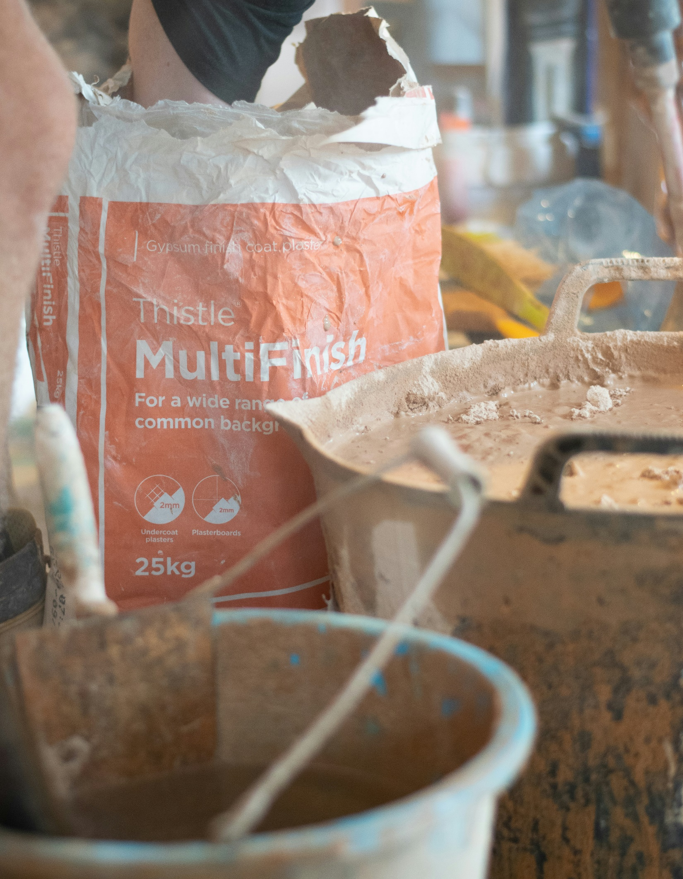
Estrichmörtel
Zementestrichmörtel (ZE): Dies ist wohl der gängigste Estrichmörtel für Innen- und Außenanwendungen. Dank seiner Beständigkeit gegen Feuchtigkeit eignet er sich hervorragend für Nassbereiche.
Fließestrichmörtel: Besonders im Innenbereich eingesetzt, erlaubt dieser Mörtel aufgrund seiner selbstnivellierenden Eigenschaften eine schnelle und effiziente Anwendung.
© Unsplash, Josh Kerr
Notes:
https://www.hausjournal.net/moertelgruppen

Slide 26
Trasskalkmörtel
Bindemittel: Kalk + Trass (natürlicher Vulkanstein)
Eigenschaften:
sehr gut haftend
reduziert Ausblühungen
hohe Sulfatbeständigkeit
geringes Schwinden
Anwendungsbereiche:
feuchte- oder salzbelastetes Mauerwerk
Restaurierung historischer Gebäude
Mauer-, Putz- und Fugenmörtel bei Naturstein
💡 Vorteil: Langsame, spannungsarme Erhärtung – ideal für empfindliche Altbauten.
🧩 Typisches Einsatzgebiet: Sanierung von Kirchen, Brücken und Natursteinfassaden.

Slide 27
Lehm- und Lehmmörtel
Bindemittel: Tonmineralien (Lehm, Ton)
Eigenschaften:
vollständig natürlich & wiederverwertbar
Wärmespeichernd
Feuchtigkeitsregulierend
Anwendungsbereiche: Fachwerk, Innenputz, Ausfachung, ökologischer Neubau
💡Vorteil: Ideal für gesundes Raumklima & Rückbau – keine Chemie
Nachhaltigkeit
+ Lehm - natürlicher Rohstoff
+ regionale Bezugsmöglichkeiten
Rohstoffabbau eingriff in die Umwelt

Slide 28
neebe@nexteconomylab.de
a.schulz@bfw-bb.de
@NextEconomyLab
@BFW-BB
https://nexteconomylab.de/
https://bfw-bb.eu/
@BAUDIRWASAUF

Slide 29
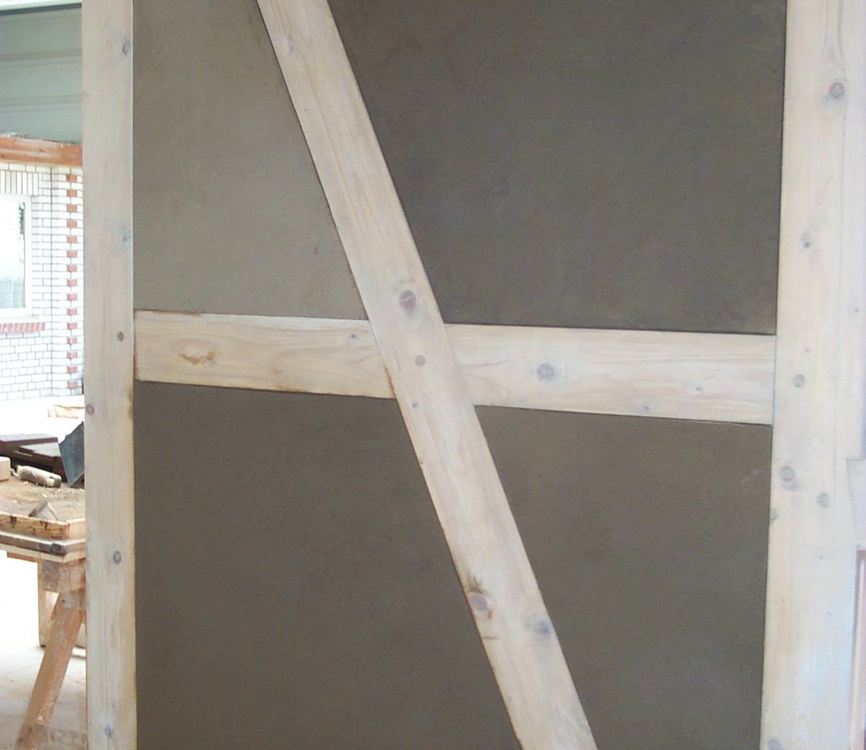
Vielen Dank für die Aufmerksamkeit und Teilnahme!
Projekt NBAU im Internet:
https://bfw-bb.eu/nbau/
https://nexteconomylab.de/de/projekte/nachhaltigkeit-im-bau
© A.Schulz

